Slide 1


全面高效获取科技信息
CAS SciFinder Discovery Platform (Academic)
潘娜 博士
npan@acs-i.org
美国化学文摘社(CAS)北京代表处

Slide 2
大纲
  CAS及CAS SciFinder Discovery Platform (Academic)简介
  科研信息的高效查阅
  如何开展文献调研？
  如何聚焦某类物质？
  如何调研反应信息？
  怎么查、怎么选具体的实验方案？
  常见问题Q&A

Slide 3

CAS 具有最全面的学科连接内容合集
Over
scientific journals
and documents
Over
million substances
50K
274
Over
languages
translated
Over
patent offices
worldwide
50
109

Slide 4
CAS独特的内容合集
CAS References
>5900万涵盖专利、期刊、
会议、论文、学位论文、图书、
技术报告、预印本等；
全球科技期刊5万余种；
CAS PatentPak® 助力快速获取专利全文及解读重要物质；ChemZent 追溯至
19世纪早期研究
CAS Sequences
>14亿条生物序列
包含来自NCBI的序列
CAS REGISTRY®
>2.74亿个独特物质
包括约7000万条生物序列
约80亿条物质属性值和光谱
150个化学管制品目录
15个国际和国家目录，
包括TSCA
1980年至今的数据
Medline
>3590万篇生物学、生物医学文献，
>5400种刊物，
回溯至1946年
CAS Markush
>130万有机、金属有机
马库什结构
回溯到1961年
CAS Reactions
>1.5亿条反应信息
回溯至1840年
CAS Commercial Sources
全球化学品供应商化学品信息
数百万商用化学品
数百万独特的物质
来源：
https://www.cas.org/cas-data
https://www.cas.org/about/cas-content

Slide 5
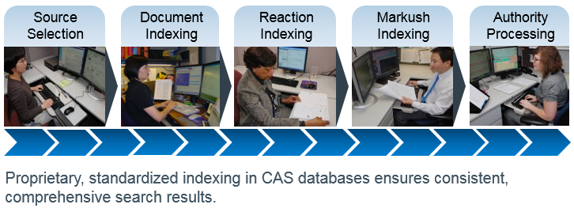

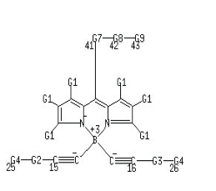

CAS科学家的智力标引
Data pre-repository
Androst-4-en-3-one, 17-hydroxy-17-methyl-, (17β)-
1990
Smith, M.
anthracene
CAS科学家利用人类智慧对公开内容进行揭示，使相关信息更容易被挖掘

Slide 6


CAS解决方案与服务
Discovery
Intellectual Property
Custom Solutions
CAS SciFinder
Discovery Platform™
STN IP
Protection Suite™
CAS Custom
ServicesSM
Get discoveries to market
faster and optimize margins
by giving researchers
the information they need
Ensure that your intellectual
property is protected and find
opportunities to extend
into new markets
Customized data, analytics
and insights to maximize the
value of information assets
and fuel digitalization success

Slide 7
CAS SciFinder Discovery Platform (Academic)平台解决方案
CAS SciFinder^{n} ——加速科学发现的业界领先的科学工具
业界最领先的相关性搜索引擎，提供和化学相关的各学科的文献、物质、反应和生物序列等检索内容，检索智能、高效、简单。可用于基金申请的文献准备、为新课题制定实验计划、寻求学术合作者、进行逆合成分析以及更多其他的教学和科研活动。
CAS Analytical MethodsTM ——借助CAS科学家深度加工的科学方法，提升研究效率
分析方法解决方案涵盖来自期刊中的化学分析方法，提供检索和对比功能，可快速获得能直接在实验室操作的分析方法。可为法医学、食品科学、农学、制药、环境等学科的教学和实验提供帮助。
CAS Formulus® ——助力开发安全、有效的产品
集成配方（制剂）数据与工作流程的解决方案，提供来自期刊、专利和产品说明中的配方详情。可检索制药、化妆品、食品、农化、油墨、涂料等众多领域中的配方，及其工艺、成分、目标成分的常见配伍成分、设计配方、和探索合规要求等。

Slide 8
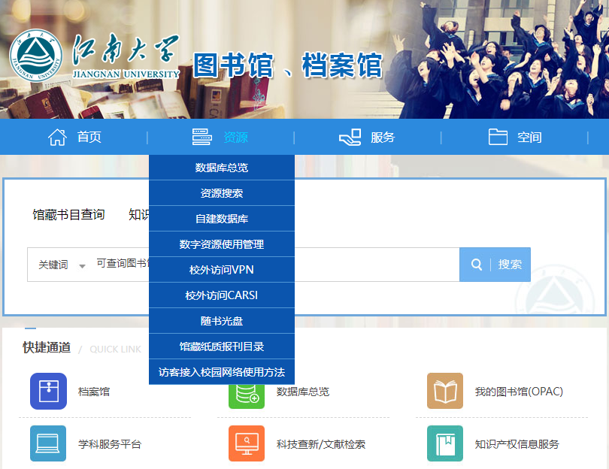
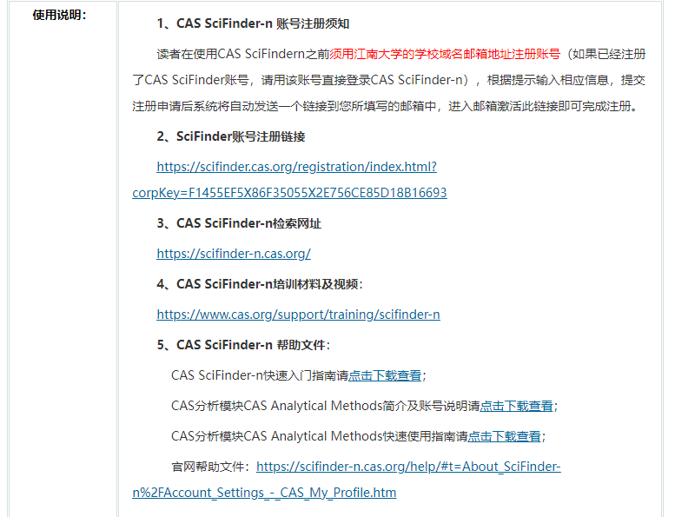
如何获取CAS SciFinder^{n}账号
（登录图书馆网站，查看注册相关的链接和说明）
1、登录学校图书馆首页，资源模块下点击数据库总览。
3、点击文章中的链接进行账号注册。
2、在列表中找到SciFinder Acadamic一栏，点击右侧详细介绍链接。

Slide 9
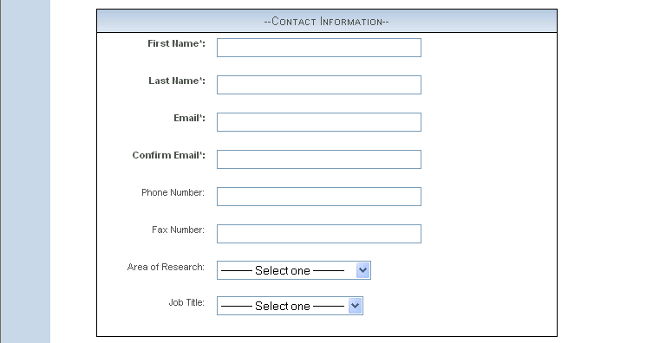
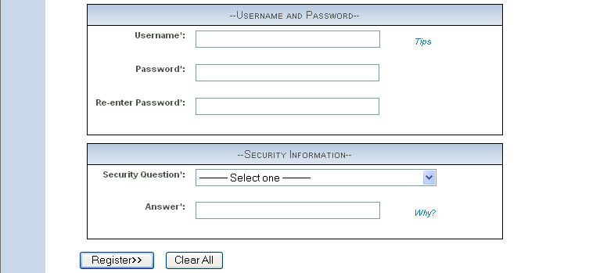
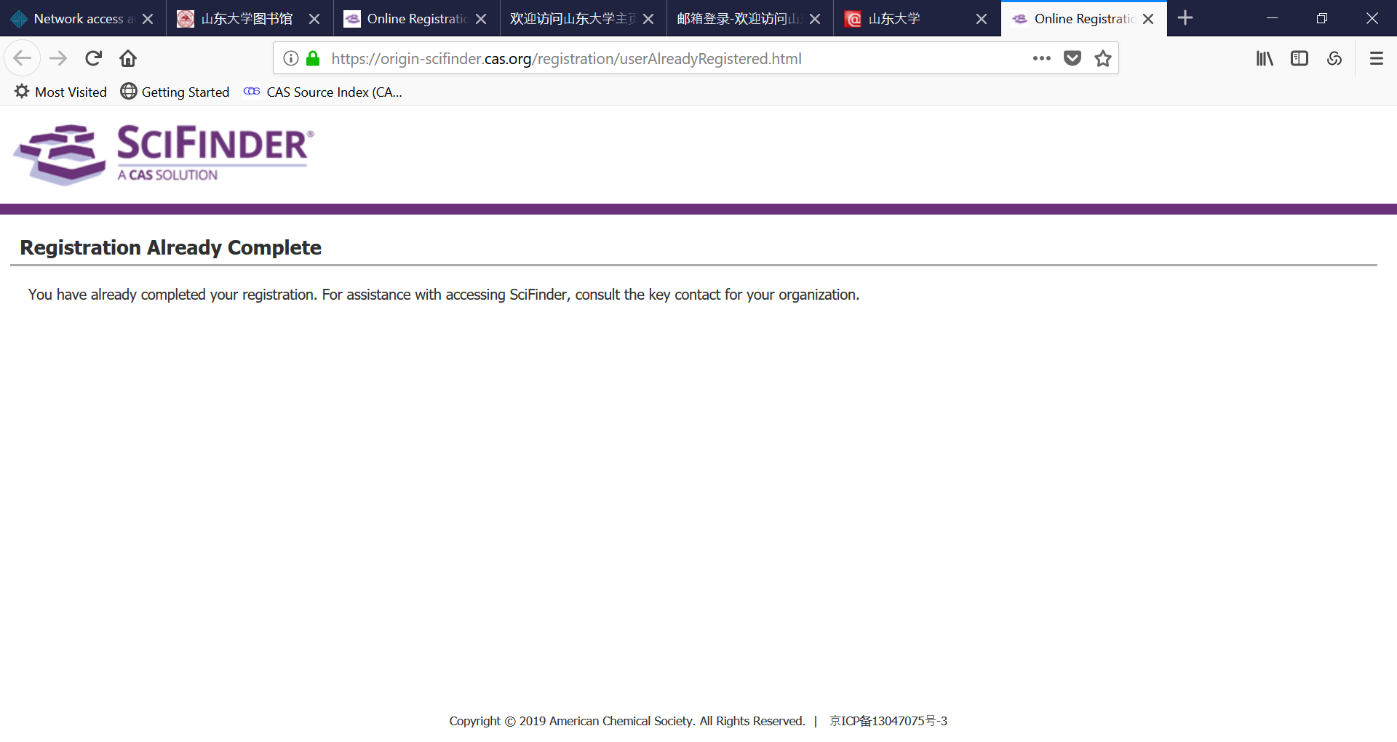
如何获取CAS SciFinder^{n}账号
（登录图书馆网站，查看注册相关的链接和说明）
请注意：
1.必须输入真实姓名和学校邮箱。
2.用户名必须是唯一的，且包含 5-15 个字符。它可以只包含
字母或字母组合、数字和/或以下特殊字符：
-（破折号）
_（下划线）
. (句点）
@（表示“at”的符号）
3.密码必须包含 7-15 个字符，并且至少包含三种以下字符：
字母
混合的大小写字母
数字
非字母数字的字符（例如 @、#、%、&、*）
例：abc@123
4.从下拉列表中选择一个密码提示问题并给出答案。
单击 Register（注册）。
点击激活链接后注册成功
通过https://scifinder-n.cas.org/访问

Slide 10
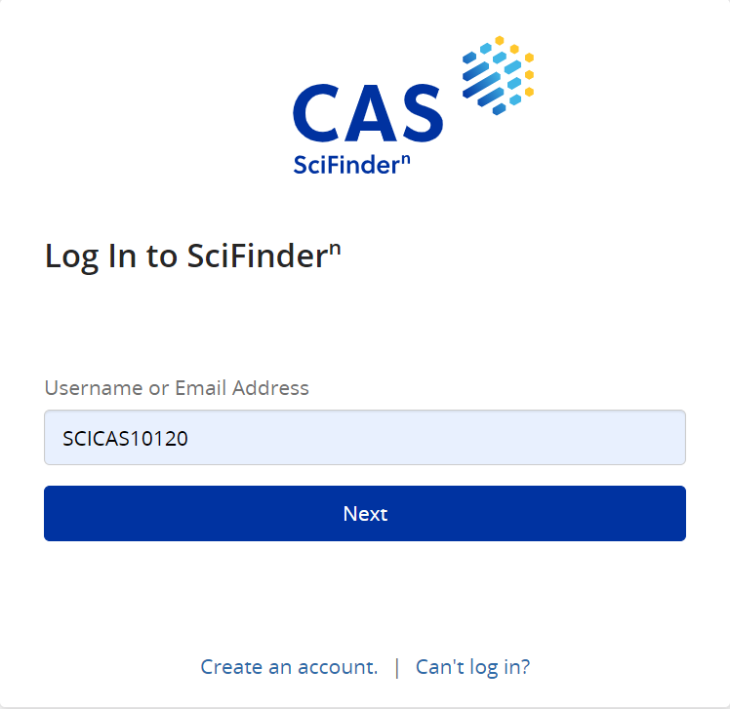
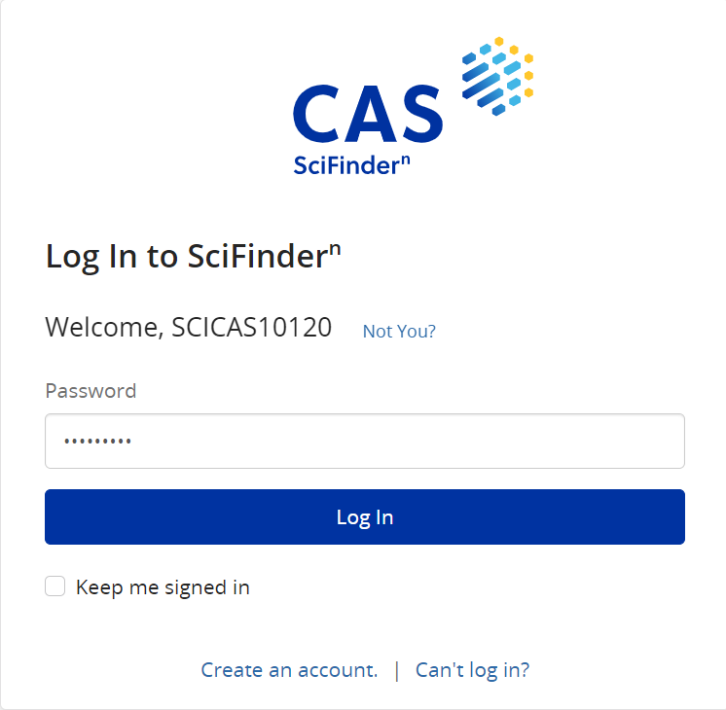
CAS SciFinder^{n}登录网址: https://SciFinder-n.cas.org
使用CAS SciFinder账号登录

Slide 11
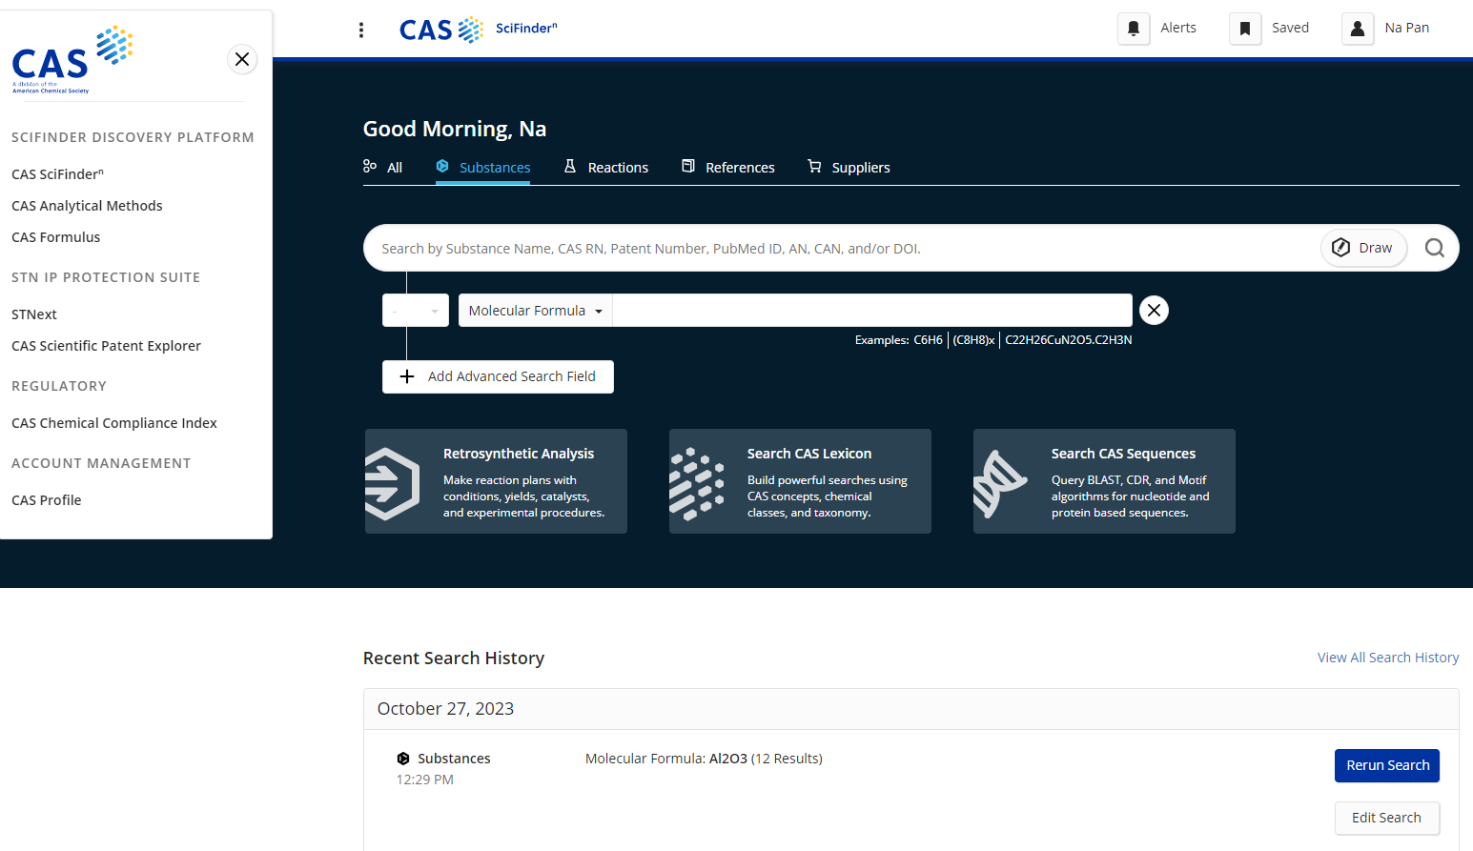
CAS SciFinder^{n}主界面
提醒更新的结果
已保存的检索和结果集
账户信息
灵活检索选项
检索项逻辑关系
文本与结构检索便捷联用
CAS解决方案
近期检索历史
查看全部检索历史
重新运行检索式
修改检索式

Slide 12
大纲
  CAS及CAS SciFinder Discovery Platform (Academic)简介
  科研信息的高效查阅
  如何开展文献调研？
  如何聚焦某类物质？
  如何调研反应信息？
  怎么查、怎么选具体的实验方案？
  常见问题Q&A

Slide 13
1. 如何开展文献检索？
  主题词怎么选择？如何构建检索主题？
  想要研究某结构相关的文献？
  如何筛选文献？追踪最新进展？
  如何纵览关注的研究方向？
  专利内容繁杂，如何高效获取信息？

Slide 14
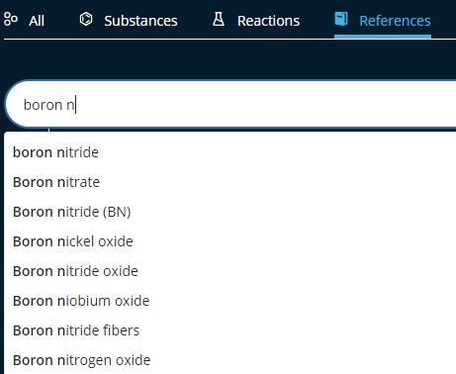
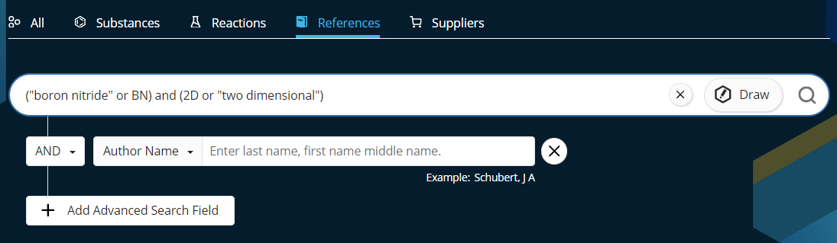
1.1 如何精准构建检索主题？
支持使用：主题词、物质名称、CAS登记号、专利号、PubMed ID、文献号、DOI
布尔逻辑运算符(and, or, not)，默认运算顺序or > and > not
“ ”不允许词形变化，但可出现单数或复数；( ) 优先运算，括号中表达式还可以和其他术语交互
支持通配符*或？，*代表0或多个字符；？代表0或1个字符
自动提示检索词
自动纠错功能
基于科学家创建的叙词表

Slide 15
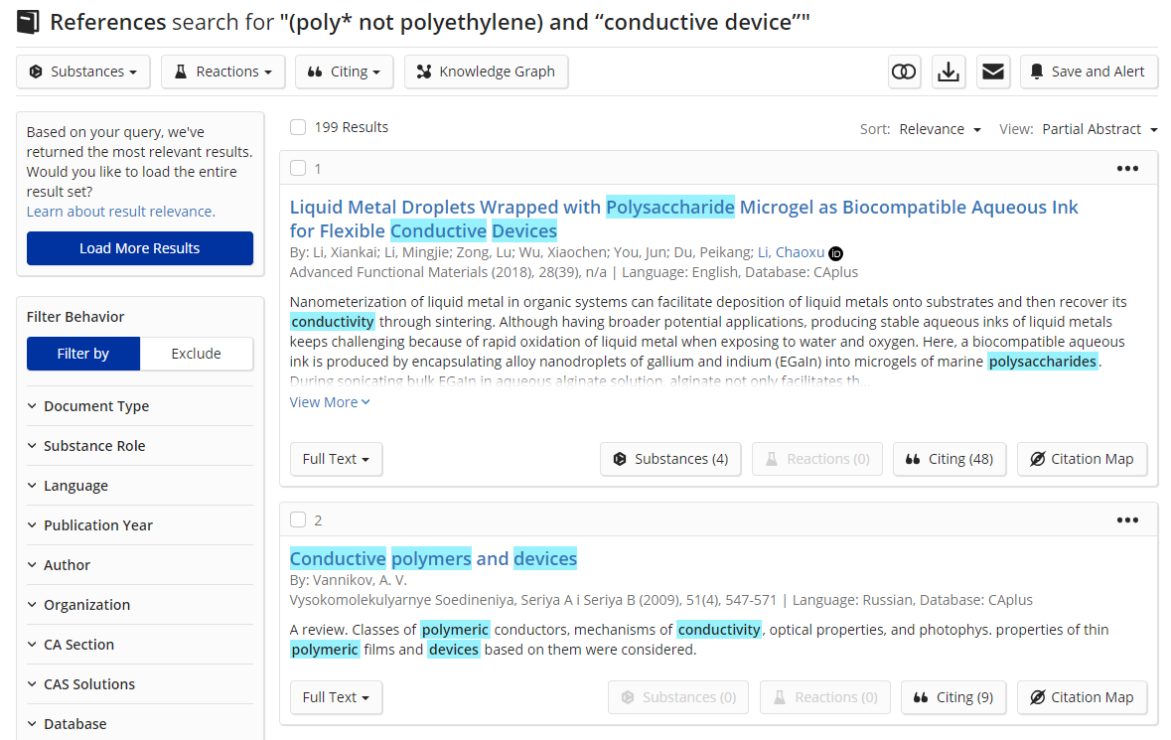
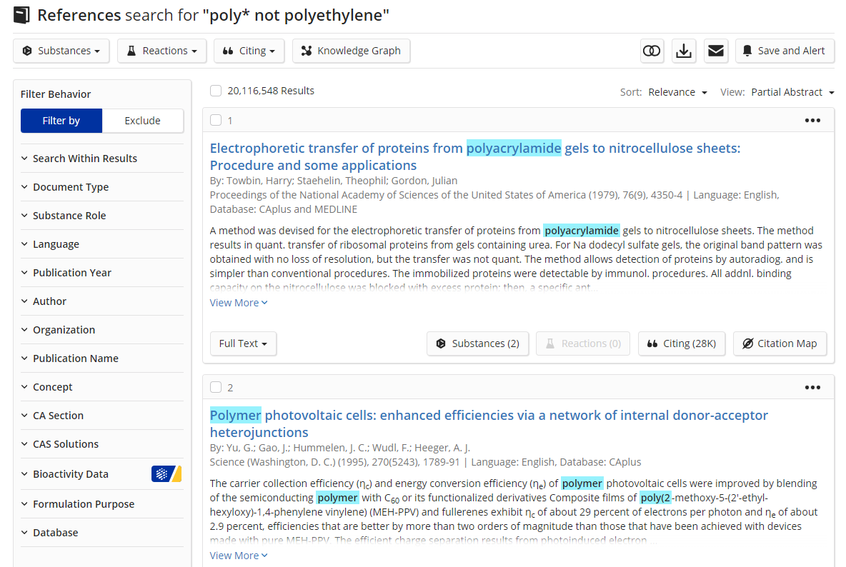
1.1 如何精准构建检索主题？
主题词示例：
(poly* not polyethylene) and “conductive device”（聚合物但排除聚乙烯，导电装置）

Slide 16
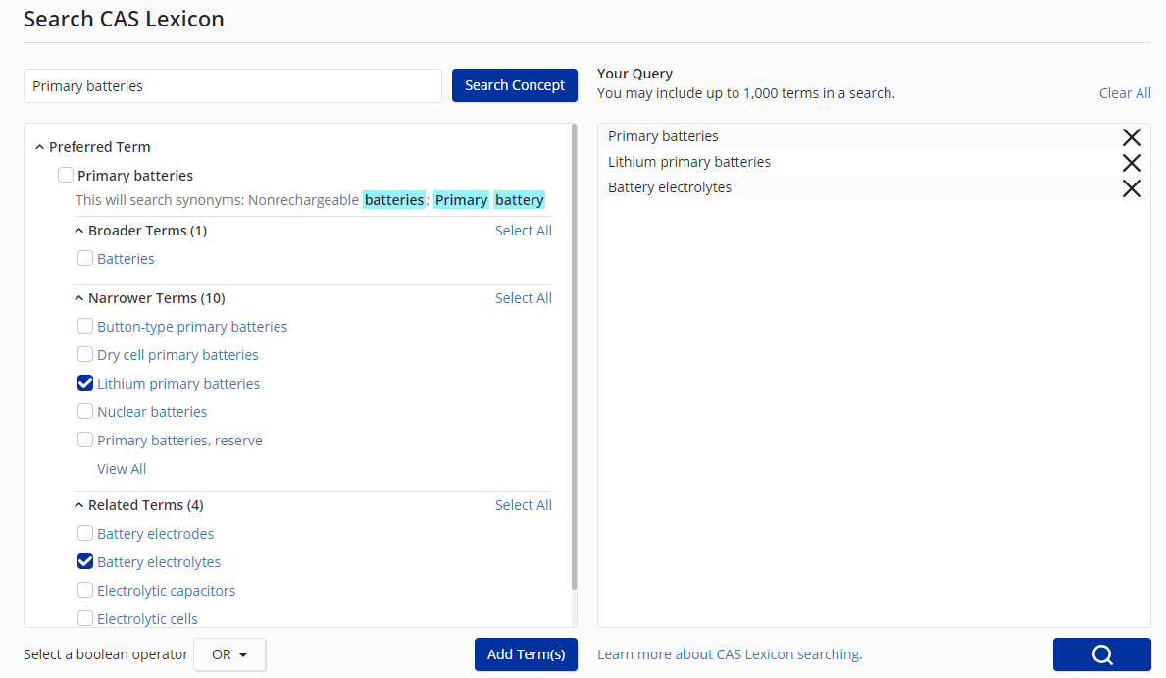
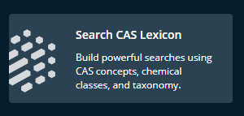
如何选择概念词？借助CAS Lexicon词库
主题词示例：
primary batteries (干电池)
干电池的上位词
干电池的下位词
干电池相关词汇
CAS科学家标引的概念词（Concepts）和物质
直接添加概念词建立检索式（最多可用1000个词）

Slide 17
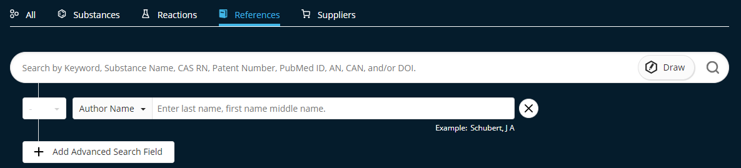
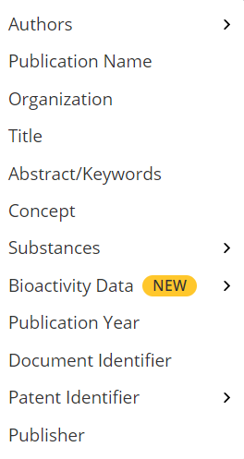

自定义组合检索
检索方法可单独使用，也可联用：
关键词、物质名称、CAS RN、文献号
高级检索（刊物名、机构名、Concepts、标题等）

Slide 18
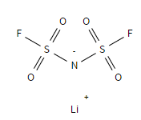
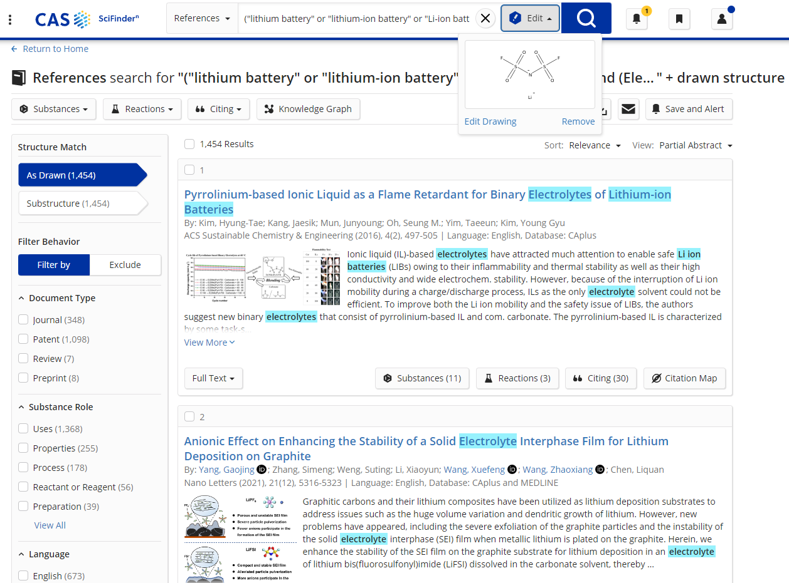
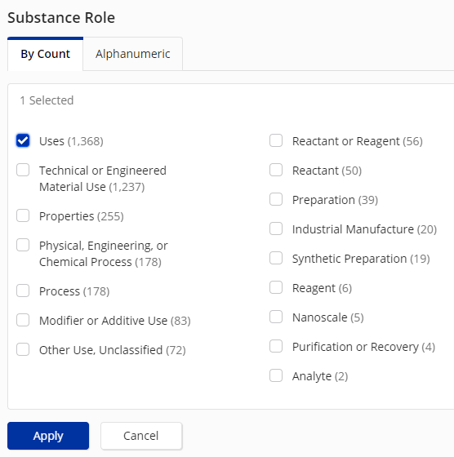
1.2 如何获得结构相关的文献？
示例：关注锂电池技术中特定的热点材料
策略：从References出发，主题词+结构联用检索
文本与结构是“and”关系
定位物质在文献中的研究角色

Slide 19
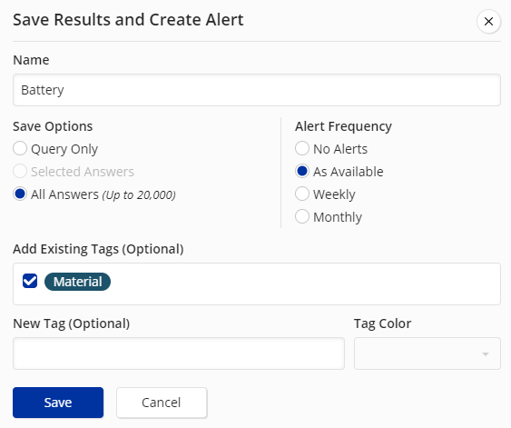
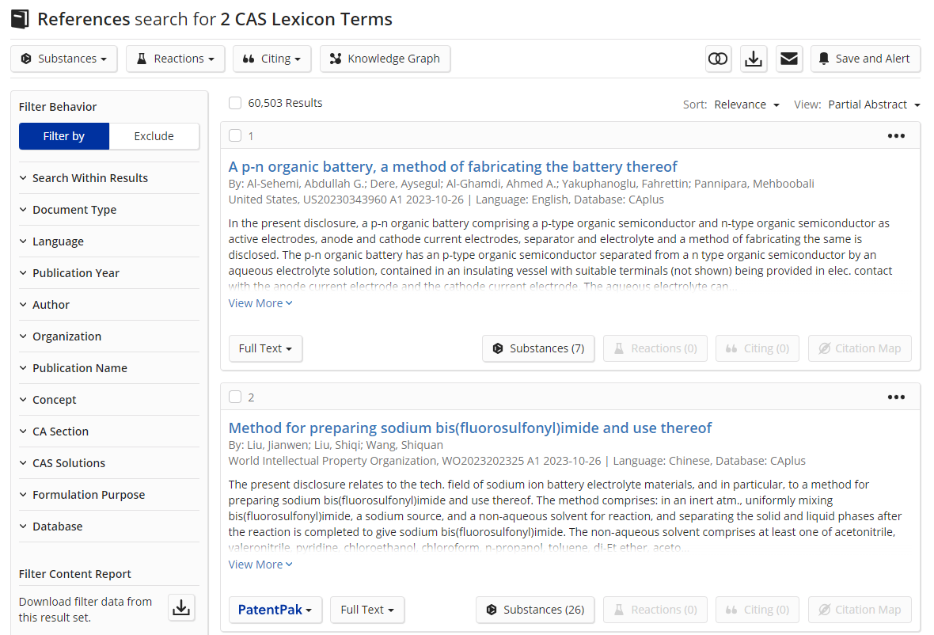
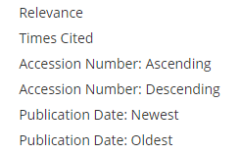
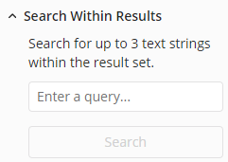
1.3 文献结果分析与筛选
定题追踪
排序方式
结果集的二次检索

Slide 20
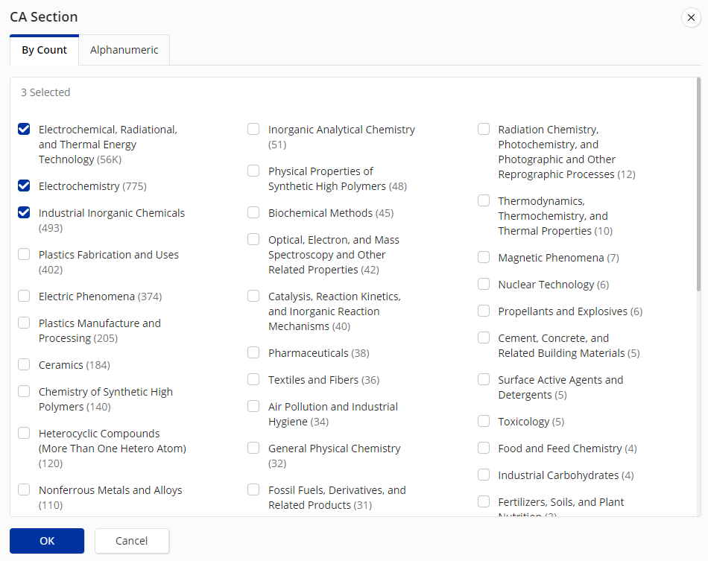
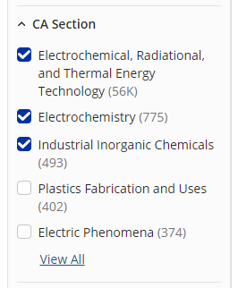
筛选工具CA Section
纵览学科研究方向

Slide 21
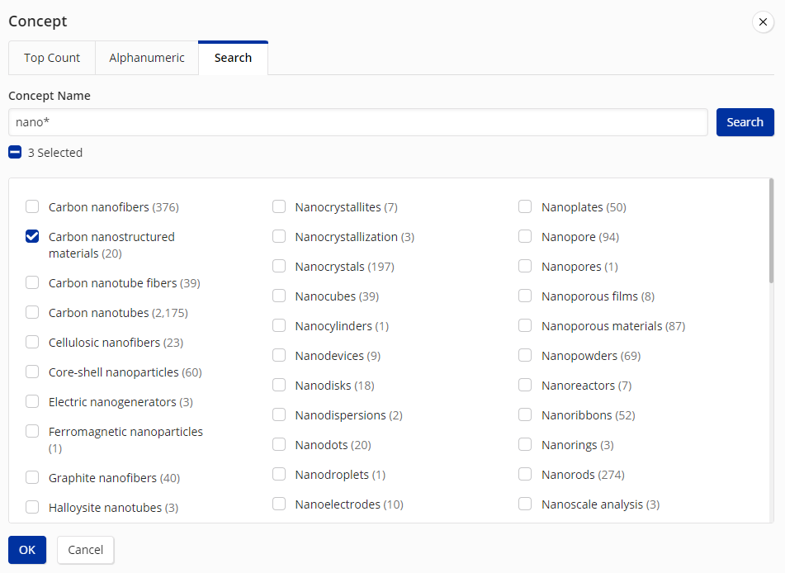
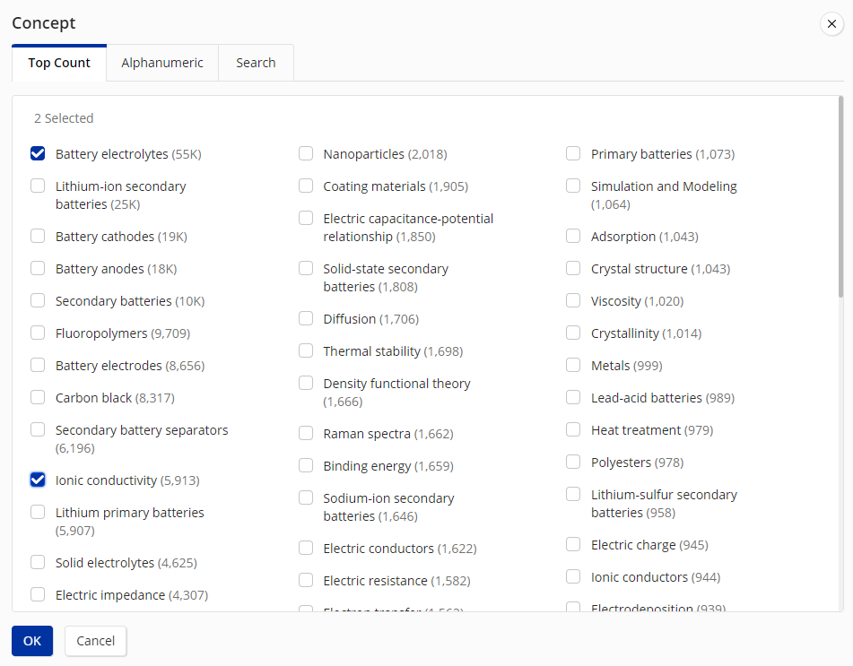
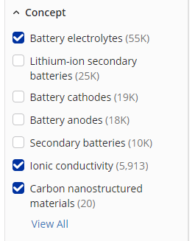
筛选工具Concept
精准定位核心研究点
聚焦核心研究点
支持使用通配符

Slide 22
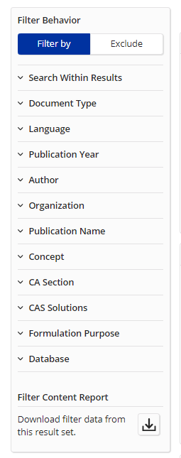
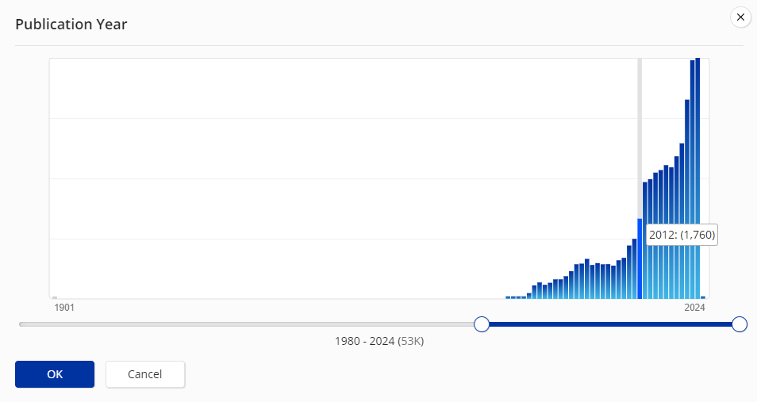
1.4 可视化分析——检索结果趋势分析

Slide 23
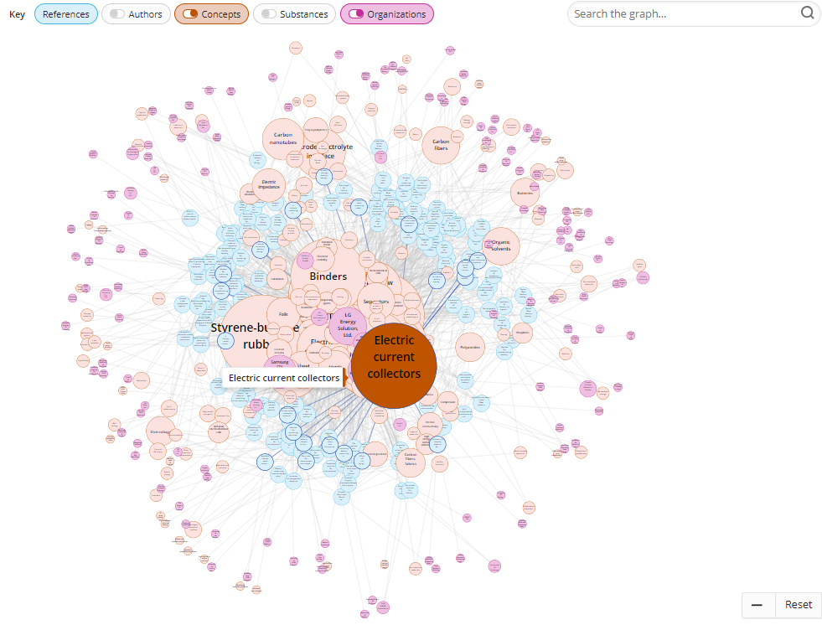

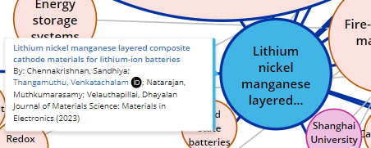
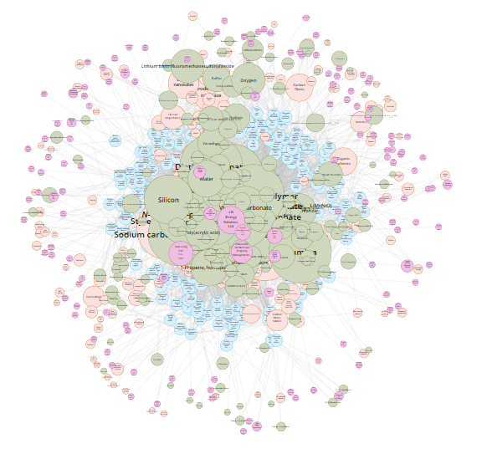
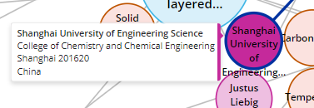
1.4 可视化分析——知识图谱
可自定义展示内容
可直接检索

Slide 24
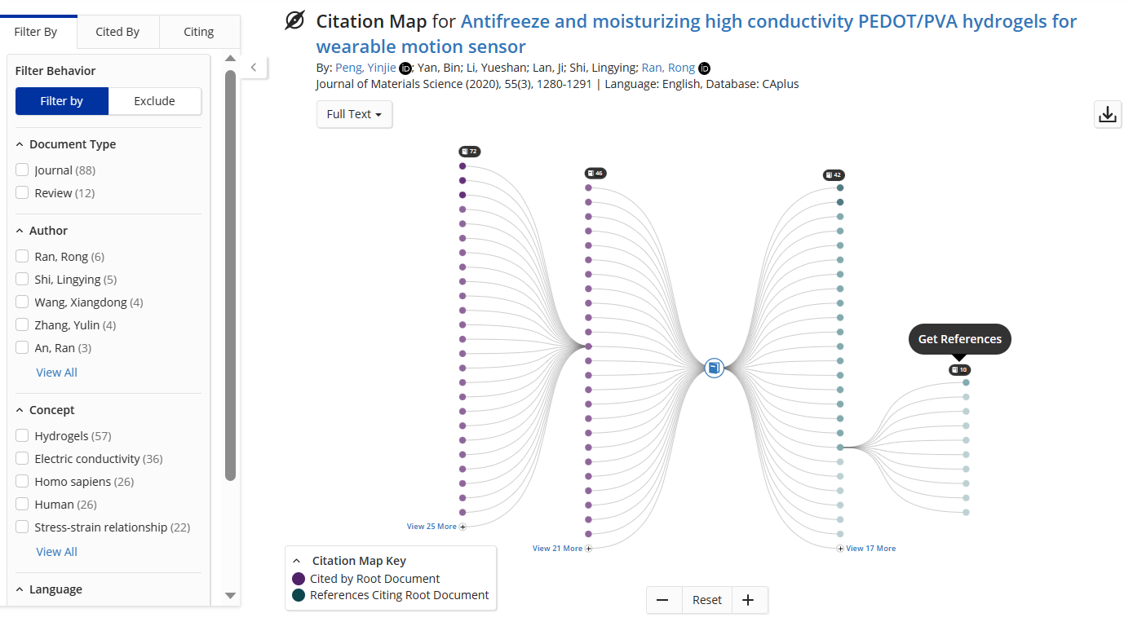

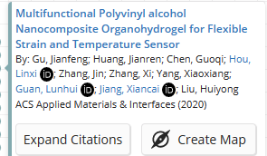
1.4 可视化分析——引文地图
便捷获得相关文献
Citations: 参考文献
Cited By: 引用当前文献的文献
通过聚类选项筛选引文
可下载引文地图
显示引文和被引文献的数量，点击可链接至对应的文献结果页面

Slide 25
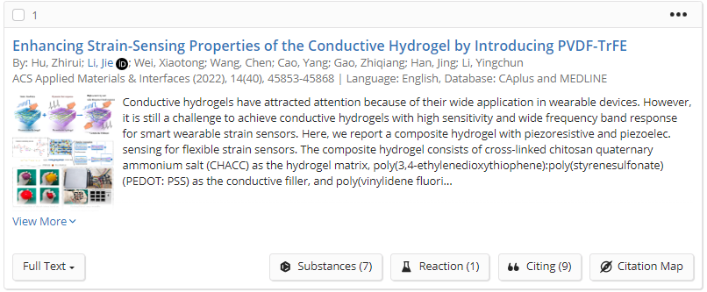
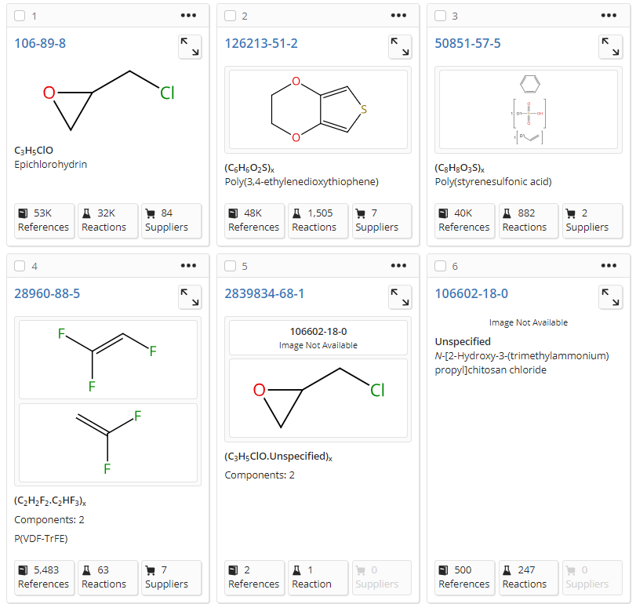
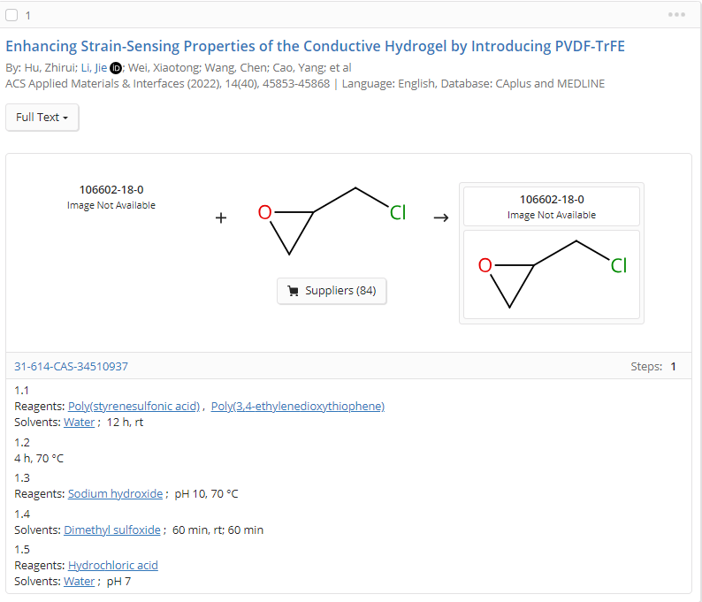
1.5 深入文献详情
内容合集间彼此关联

Slide 26
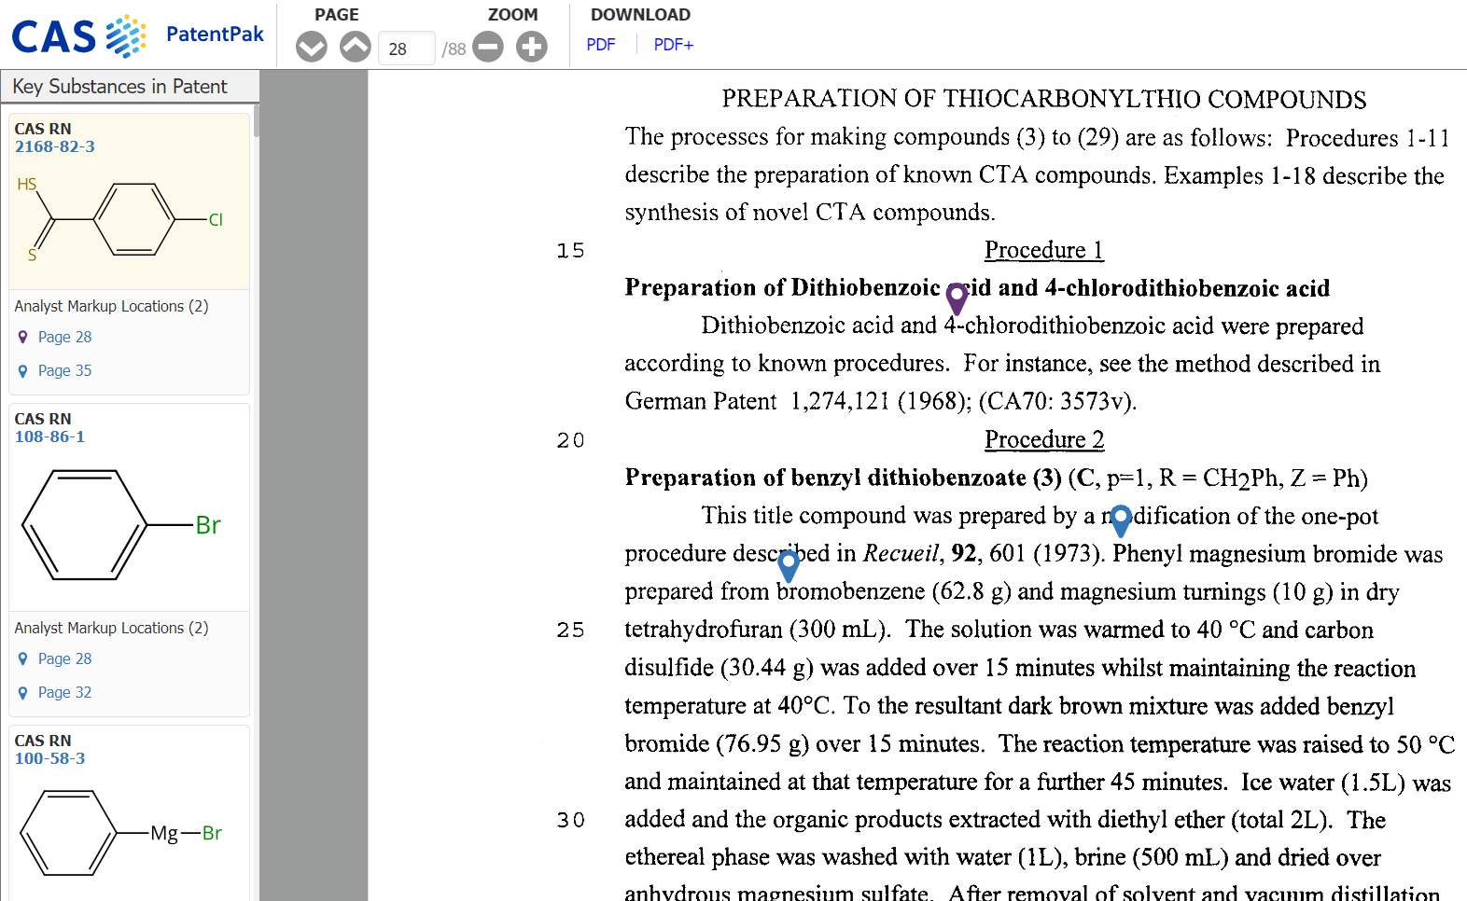
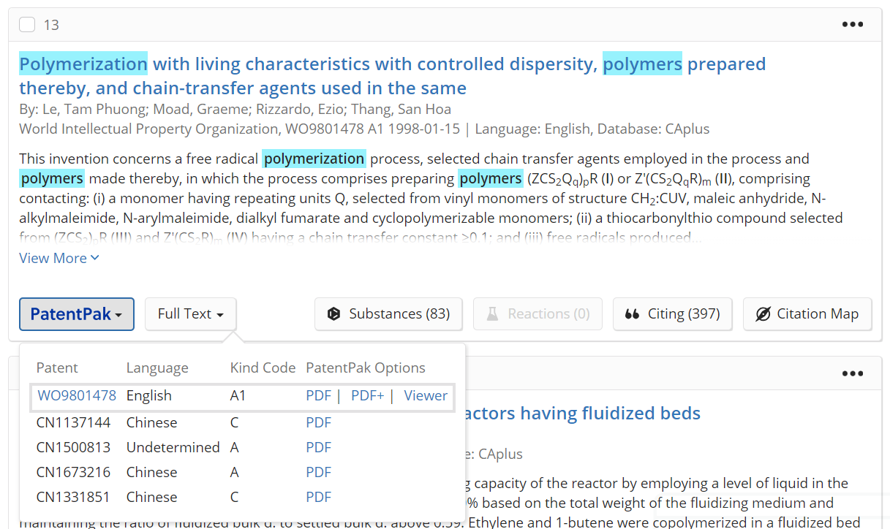
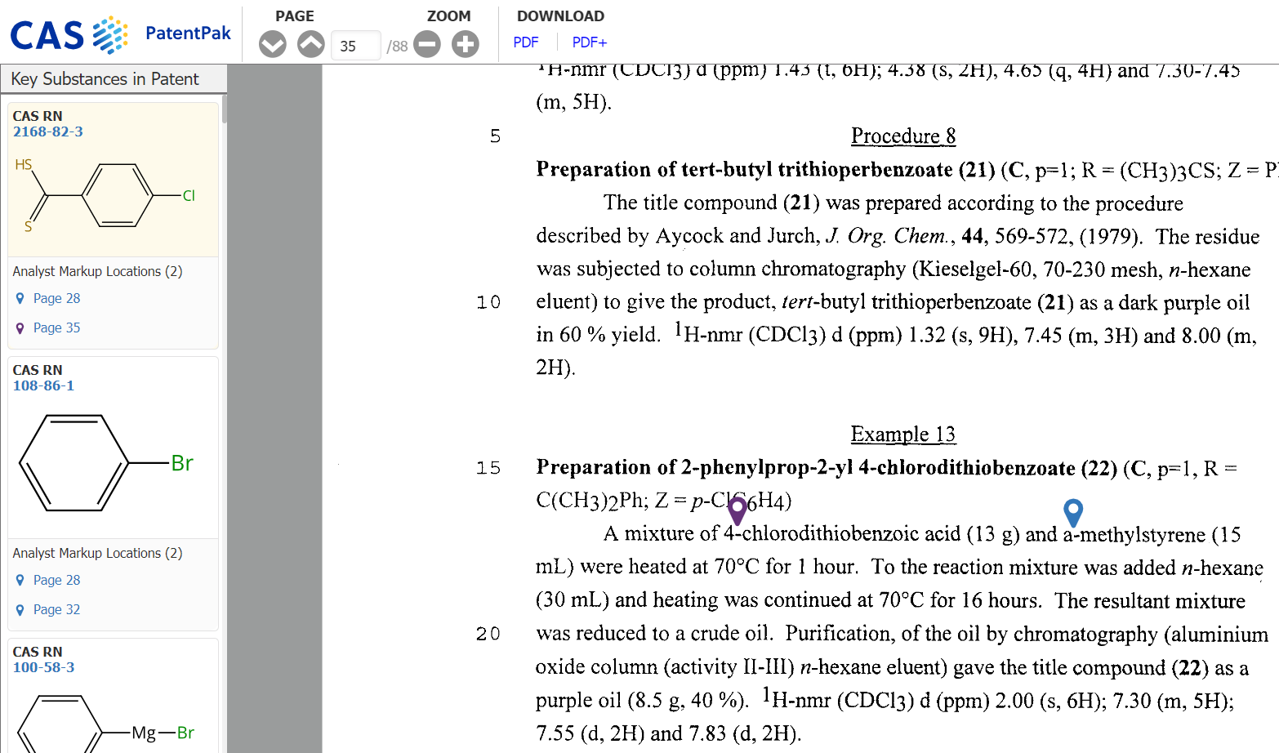
1.5 深入文献详情
巧用CAS PatentPak浏览专利

Slide 27
文献检索小结
检索主题的构建：利用CAS Lexicon精准选词，使用布尔逻辑算符及通配符连接主题词，利用高级检索选项进行自定义组合检索
主题词+结构联合检索，快速获得文献
利用丰富的筛选工具，缩小范围，锁定目标文献
检索结果趋势分析、知识图谱、引文地图
文献详情，CAS PatentPak浏览专利详情

Slide 28
2. 如何聚焦某类物质？
  快速检索聚合物或无机化合物？
  利用谱图数值确认产物或杂质？从属性值出发，调研某类材料？
  检索完整分子结构？通式结构？或含有某些片段的物质？
  如何确认结构新颖性？
  如何查找相似的序列？

Slide 29
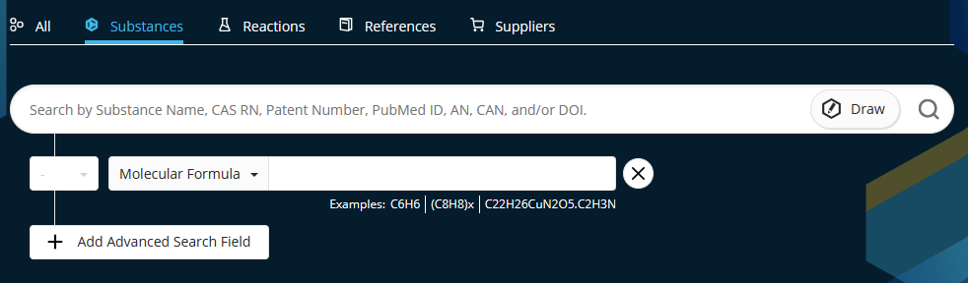
研究某种/某类物质？
通过物质标识符、文献标识符检索物质
使用结构绘制面板进行结构检索
高级检索
检索策略推荐
有机化合物，金属配合物，天然产物：结构检索
无机物，合金：分子式检索
高分子化合物：分子式检索和结构检索

Slide 30
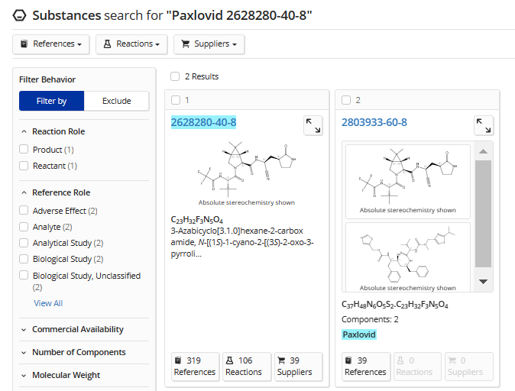
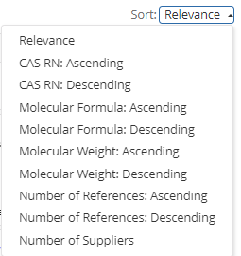
物质检索——物质标识符
可同时检索多个物质识别符（物质名称或CAS RN）
不同物质使用空格隔开（<2000个字符）
物质排序：相关度、CAS RN、分子式、
分子量、文献量、供应商数量

Slide 31
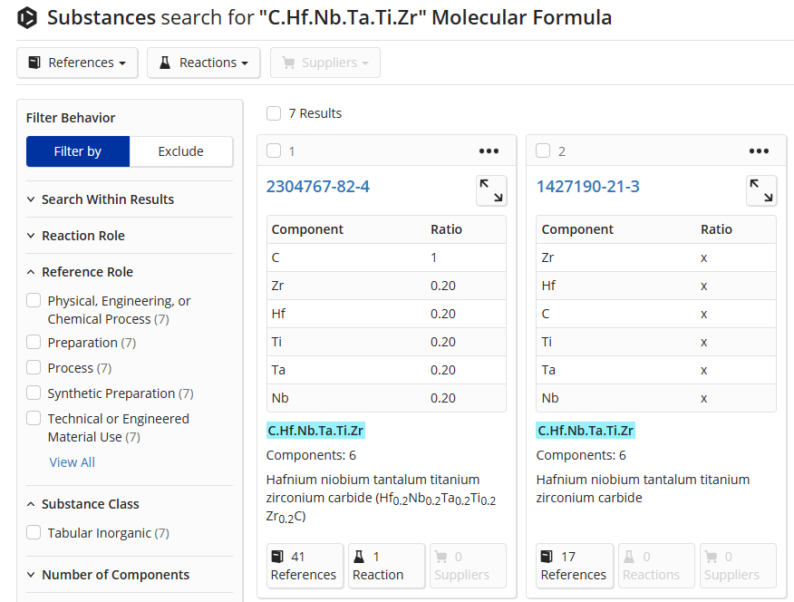
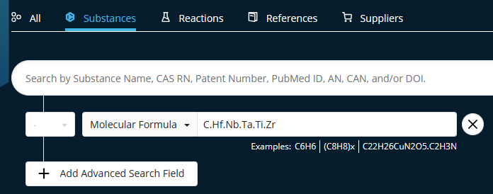
2.1 分子式检索：高效检索聚合物或无机化合物
含碳化合物，C排第一位，H排第二位，其他元素符号按照首字母顺序进行排列
不含碳化合物 ，按照元素符号的首字母顺序进行排列
不同组分之间用“.”隔开，如：高熵碳化物 C.Hf.Nb.Ta.Ti.Zr
无机含氧盐：阳离子和阴离子用点（.）分开；阴离子以氢补齐至电中性
Na2SO4：H2O4S.2Na
适用于分子式检索的物质类型包括：
无机化合物：合金，无机表格化合物，多氧簇金属化合物等
聚合物

Slide 32
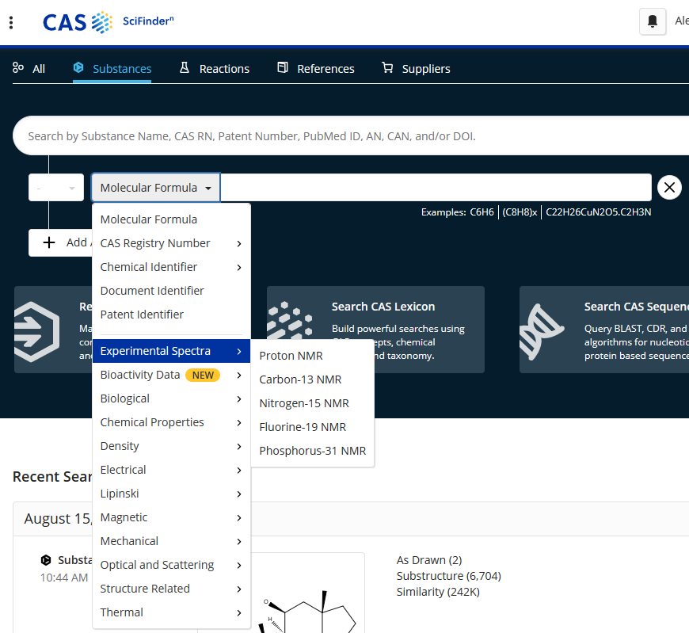

2.2 属性值联用检索物质
高级检索字段：
CAS RN（物质、组份）、物质标识符、分子式、文献号、专利号
实验谱图：¹H, ¹³C, ¹⁵N, ¹⁹F, ³¹P NMR
化学标识符：化学名称、InChI key
生物：生物富集因子、LD50
化学：Koc, LogD, LogP、溶解度、分子量、pKa、蒸汽压
密度属性：密度、摩尔体积
电学：电导/电导率、电阻/电阻率
Lipinski：自由旋转键、H受体/供体
磁：磁力矩
机械属性：拉伸强度
光散射：旋光性、折射率
结构：极性表面积
热学：熔点、沸点、闪电、玻璃转化温度、蒸发焓
实验核磁谱图数值助力结构解析

Slide 33


属性值联用检索物质
检索示例：
满足多属性值要求的轻质合金，密度<7g/cm3、拉伸强度>1000MPa、熔点>600℃。
在物质类别 Substance Class 中，
锁定合金 Alloy。

Slide 34


属性值、谱图数值联用检索物质
分子量：220至280之间
pKa：1.3至1.8之间
C谱特征峰：114至171之间，96，11.5

Slide 35



物质详情
折叠菜单显示物质各类信息

Slide 36












2.3 结构检索
灵活构建通式结构，提高物质/反应信息的检索效率
选择可变基团
自定义R基团
片段结构
重复工具
取代位置可变
环锁定工具
原子锁定工具
利用绘图工具自定义相似结构：
化学键型键级不确定
骨架结构上指定出现的原子
环系范围的定义
36

Slide 37


结构检索
例：已知结构片段的物质检索
结构检索时，无需分步进行，一次检索即可得到As Drawn, Substructure和Similarity结果
物质筛选类别：
反应角色
文献角色
立体化学
物质类别
同位素
金属包含
实验物性数据
二次检索……

Slide 38
结构检索
结构检索类别：
As Drawn
绘制结构中可出现R基团、可变基团；绘制结构中价态未达饱和的原子只能接氢；如有环系，不与其他环稠合或成桥环
Substructure 亚结构
包括As Drawn检索结果；价态未达饱和的原子可以连接氢以外的其他原子；如有环系，可形成其他环
Similarity 相似结构
获得片段或整体结构与被检索结构相似的结果，母体结构可以被取代，也可以被改变
注：如果关注相似结构检索结果，请不要绘制通式结构

Slide 39


物质检索结果的筛选
Reference Role：
物质在文献中的研究角色
Reaction Role：
物质在反应中的角色

Slide 40

物质检索结果的筛选
Substance Class：物质类别

Slide 41

2.4 CAS Markush检索，助力结构查新
具体物质[Specific Substance]：以具体化学结构陈述的特定物质，会被分配CAS RN
预测性物质[Prophetic Substance]：
使用Markush结构陈述的预测物质，一个Markush可以陈述成百上千，甚至更多的结构
被Markush结构包含，但未被实施或呈现在表格、权利要求书或说明书中的结构，不会被CAS分配CAS Registry Number
Markush检索，能检索到通过Substance可能检索不到的结构

Slide 42



CAS Markush检索
第一步：物质结构检索
As drawn结果为0
Substructure结果为2
Similarity相似度最高85-89%
为了尽可能完整地获得公开的结构信息，需要同时进行Substance和Markush结构检索

Slide 43


CAS Markush检索
第二步：Markush结构检索
获得四件专利文献
直观呈现检索结构与专利原文中Markush匹配部分的结构；
标引其在专利中出现的位置；
详细的结构取代信息描述

Slide 44

2.5 CAS SciFinder^{n}中的序列检索
  BLAST
  CDR
  Motif

Slide 45

CAS Sequences SearchTM — Blast检索
支持四种检索选择：
Protein-Protein
Protein-Nucleotides
Nucleotide-Nucleotides
Nucleotide-Proteins
可选择是否包含NCBI中的序列

Slide 46




高级检索——设置相关参数
Notes:
AACAACAACATATCAAATCCTACTGGTGGCACAACTTGA

Slide 47



BLAST检索结果
下载结果（Excel或FASTA格式）: 比对详情、序列长度参数、相关专利号、专利中的序列编号等
序列结果排序
序列一致性详情
目标序列
披露序列的专利文献
结果筛选

Slide 48




BLAST检索结果

Slide 49


Sequences SearchTM——Motif检索
X代表未指定氨基酸，可以是常见或不常见氨基酸
对于核苷酸序列：N代表未指定核苷酸
Motif中有可变部分，可借助符号来表示：
“[ ]”中括号：代表或者，表示出现在该位置的氨基酸或核苷酸是括号中的任意一个
“{ }”大括号：代表氨基酸或核苷酸的重复次数。其中字段可用逗号开，{2,6}表示在大括号左边紧密相连的氨基酸可重复2-6次

Slide 50

Sequences SearchTM——CDR检索
CDR (complementarity－determining regions): 抗体或细胞中的互补决定区
支持单个或多个CDR序列检索并用
Notes:
RASQSVSGSRFTYMH
YASILES
QHSWEIPPWT

Slide 51


CDR检索结果
CDR Segments：
匹配到一个或者多个CDR的subject序列的序列数量
可根据已知信息和需求查看1-3个CDR被包含的序列结果
Reset segments：
重新选择查看匹配的序列结果
获取披露该序列的文献

Slide 52
物质检索小结
物质检索方法：物质、文献标识符检索；分子式、物性参数、谱图数据检索；及结构式检索，充分利用结构绘制工具，合理扩大或限定结构检索范围
正确理解As Drawn、Substructure、Similarity检索结果集的意义和范围
充分利用物质筛选项准确定位目标物质：Reaction Role、Reference Role等
利用CAS Markush检索尽可能全面的获得结构的公开信息

Slide 53
3. 如何进行反应调研?
  如何从我感兴趣的底物、产物或催化剂出发，找到关联的反应？
  如何查找相似反应？
  如何关注特定转化类型的反应？
  如何在大量反应结果中，快速找到最想要的反应？
  如何查找涉及机理研究的反应？或人名反应？
  如何设计新化合物的逆合成路线？

Slide 54




研究某类反应？
反应检索方法
物质或文献标识符
结构式
关键词与结构联用

Slide 55



3.1 查找亚结构反应
As Drawn
亚结构反应
相似反应
反应分组：
按反应式
按文献
按转化类型
反应排序：
相关度
公布时间
产率
步数

Slide 56


3.2 高效筛选目标反应
折叠菜单：相同反应类型的反应在同一菜单里，方便阅读和筛选
反应筛选类别：
产率、规模、步数
不参与反应的官能团
实验步骤
反应类型、立体化学
试剂、催化剂、溶剂
商品信息……
文献筛选类别：
文献类型、语言
出版年份、刊物名

Slide 57


筛选工具：不参与反应官能团
不参与反应官能团：出现在反应前后，但未发生变化的官能团

Slide 58



3.3 联用检索——结构与关键词
关注人名反应？
联用检索提高检索效率

Slide 59



3.4 如何获得逆合成路线？
（1）已知化合物：点击物质结构，弹出的物质菜单中点击 Start Retrosynthetic Analysis
CAS Retrosynthesis Tool：
逆合成反应路线设计功能
启发合成实验设计思路
高效获取逆合成反应路线
（2）已知/未知化合物：点击Retrosynthesis检索项，打开绘图板，绘制目标化合物，获得实验路线

Slide 60

逆合成分析的预设参数
反应深度
断裂键或保护键
反应规则常见性
起始原料费用

Slide 61

逆合成分析的调节参数
路线概览
调节参数
Scoring Profiles： 降低每步原料结构的复杂性 逆合成路线中前体的数量 支持预测路线的文献数量多少 预测路线大概成本 每步的产率 每步的原子转化效率
Off Low Medium High

Slide 62


逆合成路线详情
已知反应
预测型反应
可查看每步反应的文献支持与详细条件

Slide 63


路线优化，考虑替换路线？
点击Alternative Steps查看并选择替换路线，得到自定义的合成路线

Slide 64
反应检索小结
通过物质标识符、文献标识符、结构式进行反应信息检索
反应结果集的浏览与筛选
关键词与反应式的联合检索
获取已知化合物或新化合物的逆合成路线，查看文献支持，自定义选择替代路线

Slide 65
4. 具体的实验方案怎么查、怎么选？
  如何获取获得具体的实验操作和表征数据等信息？
  能一键获取从原文中提取的分析操作和数据详情吗？
  如何对多种分析方法进行充分评估？
  我研究的物质有什么具体的配方应用？
  专利配方的组成和制备工艺是什么？如何进行实验评估？

Slide 66




4.1 直观的合成实验详情 Synthetic MethodsTM
CAS科学家标引的合成详情
节省阅读全文的时间，高效获得所需的合成实验信息

Slide 67




4.2 CAS分析实验方法详情
分析仪器
CAS科学家标引的分析实验详情
无需下载全文，高效获得所需的分析实验信息
分析条件
操作步骤
实验原料
文献来源
数据有效性

Slide 68



关注文献关联的分析方法？
方法 (1)：在CAS SciFinder^{n}的文献结果集页面，点击CAS solutions中的 Analytical Methods获得有具体分析实验方法的文献，从文献详情页中链接至分析实验方法

Slide 69


直接检索感兴趣的分析实验方法
方法(2)：登录https://methods.cas.org，主题检索或分类浏览
方法分类: 13大类，45小类
聚合物分析、有机物分析、金属有机/无机、食品分析、药学、毒理学、农业应用、生物分子分离等
除草剂、农药残留、土壤分析

Slide 70

如何选择合适的分析方法？
关注特定的：
分析目标物
介质
方法类别
分析技术
发表年份

Slide 71



如何选择合适的分析方法？

Slide 72

4.3 研究课题在产品中的应用？配方/制剂的检索与设计
方法（1）：登录CAS Formulus主页（https://formulus.cas.org）输入检索式
原料、用途、物理形态、功能或文献识别符
高级检索
制药、化妆品、食品、农化、油墨、涂料等多领域中的配方
工艺、成分、目标成分的常见配伍成分、设计配方、探索合规要求等

Slide 73

配方/制剂结果集
利用聚类项精简结果：
行业、配方/制剂用途、物理形式、物质状态、递送方式、涵盖信息、文献类型、发表机构、发表年份
一次最多可以比较三种不同制剂或配方的信息详情
可查看制剂或配方成分，功能及用量
可查看原料详情
支持对比选中的制剂或配方
支持查看或下载专利全文
可查看制剂或配方详情

Slide 74


配方/制剂的制备？实验评估？
制剂或配方原料
相似的制剂或配方
制备工艺
制剂或配方实验评估
专利来源

Slide 75



高级检索

Slide 76


检索原料
制剂或配方中，与该原料同时使用的其它配伍成分
管控信息及清单
实验属性
使用该原料的制剂或配方
原料供应商信息
可将原料添加至设计工具Formulation Designer

Slide 77


设计配方/制剂

Slide 78


设计配方/制剂
原料详情
原料管制信息
可替代的原料选项

Slide 79



文献关联的配方/制剂
方法（2）：在CAS SciFinder^{n}的文献结果集页面，点击CAS solutions中的 Formulus 获得有具体配方或制剂信息的文献，从文献详情页中链接获取
定位配方或制剂的功能目标

Slide 80


文献关联的配方/制剂
成分
功能
用量

Slide 81
实验方案检索小结
利用Synthetic MethodsTM查看文献中合成方法详情
利用CAS Analytical Methods进行主题检索或分类浏览获得分析方法，或通过文献查看关联的分析实验及数据详情
利用CAS Formulus检索原料、配方/制剂，或通过文献结果集获得关联的配方/制剂信息；利用配方设计工具启发产品配方的开发

Slide 82
大纲
  CAS及CAS SciFinder Discovery Platform (Academic)简介
  科研信息的高效查阅
  常见问题Q&A

Slide 83
CAS SciFinder^{n}检索浏览器推荐
浏览器推荐：
Windows (7, 8.1, 10)：Chrome 60及更高版本，Firefox 55及更高版本，Firefox 52 (ESR)、Edge 15及更高版本
Mac OS X (10.11, 10.12, 10.13)：Safari 9.3及更高版本，Chrome 60及更高版本，Firefox 55及更高版本，Firefox 52 (ESR)
不建议使用360浏览器，相关功能或插件会被自动拦截

Slide 84

常见注册问题
检查注册链接是否正确
确认连入校园网，且不是通过VPN连接
如果链接正确，且在校园内，请联系图书馆或china@acs-i.org

Slide 85

常见登录问题
确认账号密码是否正确
如果账号密码正确，请填写问题报告后联系图书馆或china@acs-i.org

Slide 86



线上学习资源
CAS SciFinderⁿ
学习中心

Slide 87


2023 CAS SciFinder Discovery Platfom专题论坛
日期 | 主题
3月1日 | 解锁CAS SciFinder Discovery Platform新功能
3月8日 | 巧用CAS SciFinder Discovery Platform文献检索快速进阶
3月15日 | 万物互联 | CAS SciFinder Discovery Platform物质检索更高效
3月22日 | CAS SciFinder Discovery Platform反应检索，不止A to B
4月4日 | 不止化学: CAS SciFinder Discovery Platform序列检索技巧
4月12日 | 新手入门开题和文献综述？ 巧用CAS SciFinder Discovery Platform事半功倍
4月19日 | 实验进展太慢？ 巧用CAS SciFinder Discovery Platform寻找启发
5月10日 | 毕业季│CAS SciFinder Discovery Platform助力论文写作及答辩准备
5月24日 | 毕业季│巧用CAS SciFinder Discovery Platform 做足升学与择业准备
9月15日 | 专利专题论坛
9月22日 | 生物制药专题论坛
10月13日 | 高分子材料专题论坛
10月27日 | 金属有机与无机化学专题论坛
11月10日 | 食品与个人护理品专题论坛
论坛录制
视频回放
CAS SciFinder Discovery Platform专题论坛涵盖多个学科领域，为您带来全面的检索思路和丰富的检索技巧。
直播时间为周五14:00-15:00，通过ZOOM或微信视频号注册观看。

Slide 88
使用注意事项
一人注册一个帐号
实名注册，请提供真实姓名信息（中文名用汉语拼音全拼）
不得过量下载（https://www.cas.org/legal/infopolicy）
不得账号分享
不得将账号用于非学术研究

Slide 89

Thank You
For Your Attention !

